Slide 1
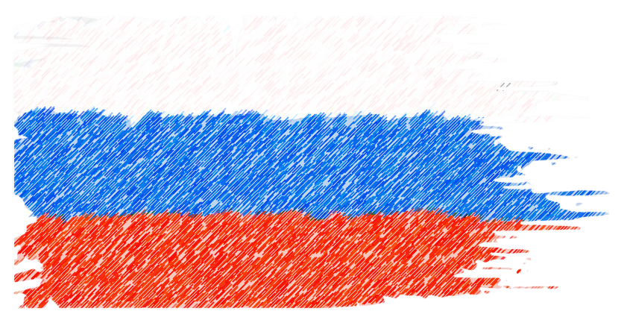
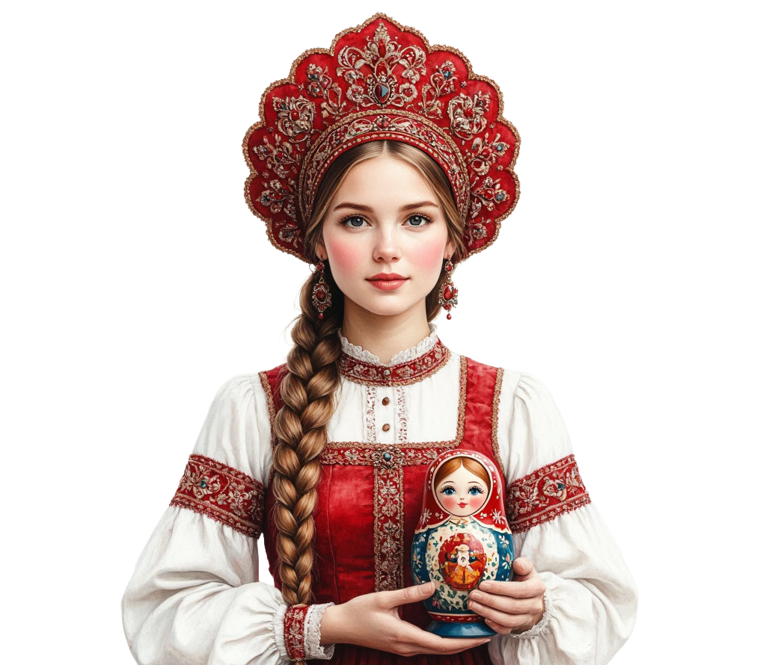
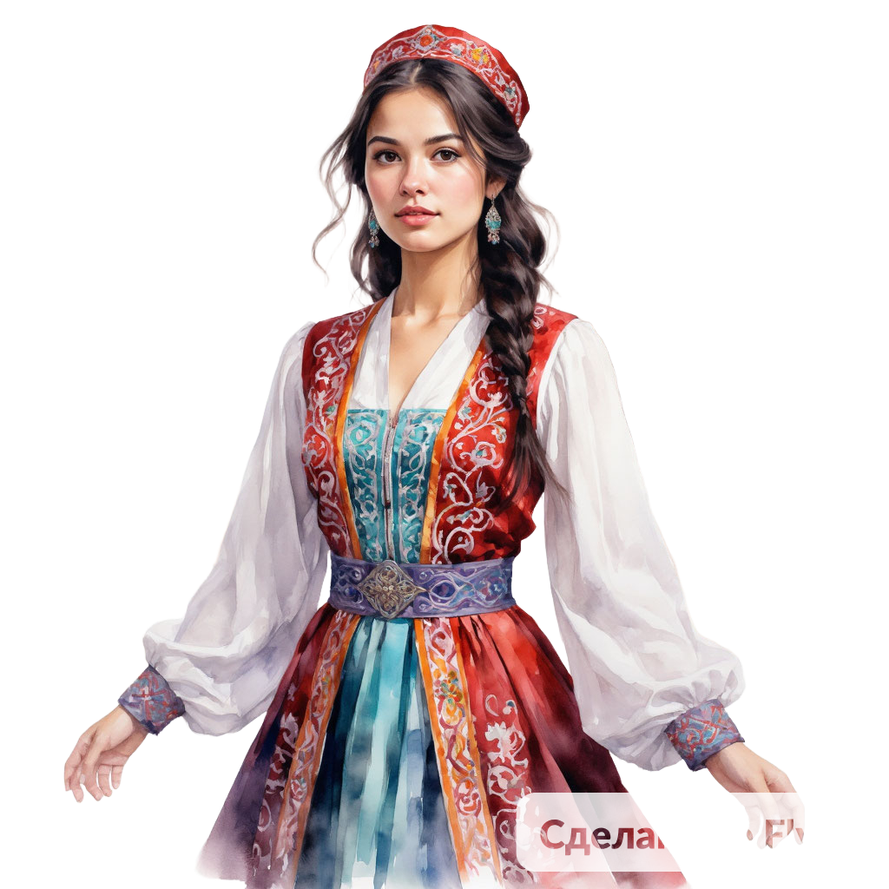
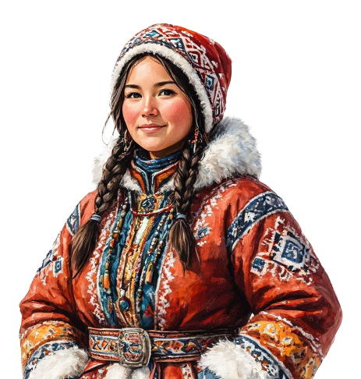
ГОД ЕДИНСТВА
НАРОДОВ РОССИИ
2026

Slide 2
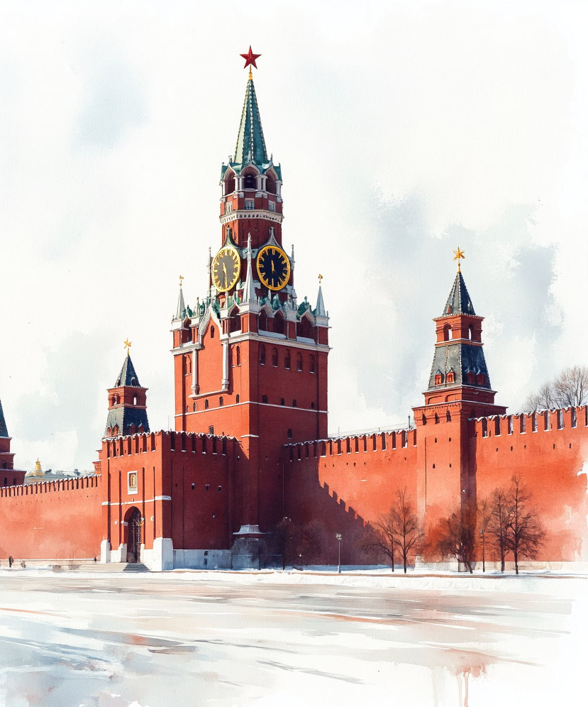
Указ о проведении Года Единства народов России
5 ноября 2025 года на заседании Совета при Президенте РФ по межнациональным отношениям было принято историческое решение: объявить 2026 год Годом Единства народов России.
Цель:
Укрепление национального единства, мира и согласия между народами Российской Федерации

Slide 3
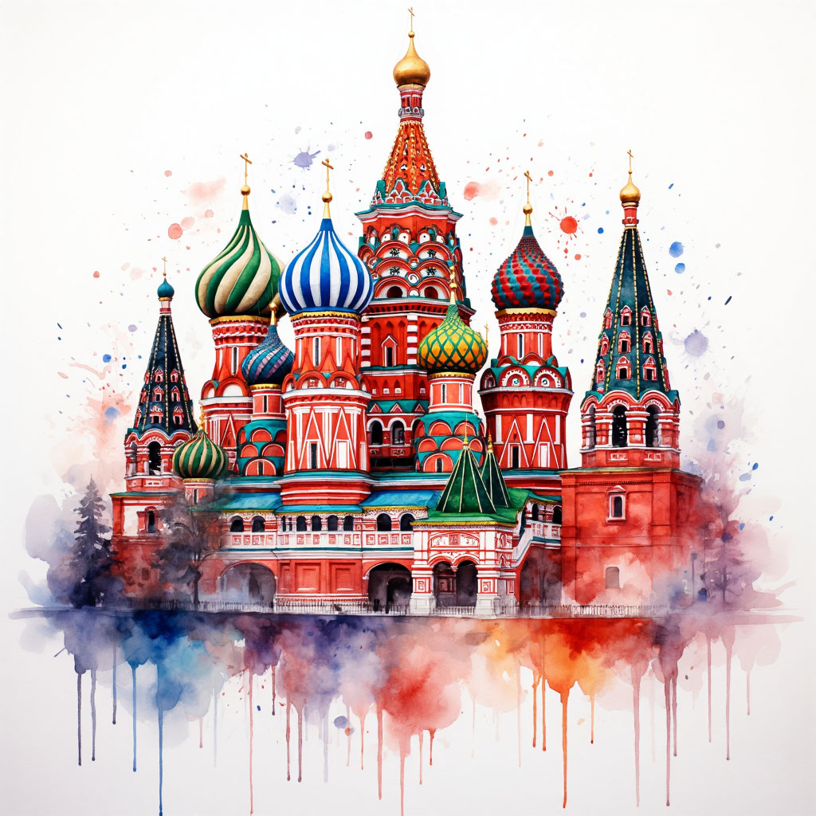
Задачи проведения
Сплочение наций
Объединение всех народов России вокруг общих ценностей, исторического наследия и великой истории
Сохранение культур
Поддержка и развитие уникальных национальных культур, традиций и языков, передача их будущим поколениям
Взаимное уважение
Формирование атмосферы глубокого уважения и взаимопонимания между всеми этническими группами

Slide 4
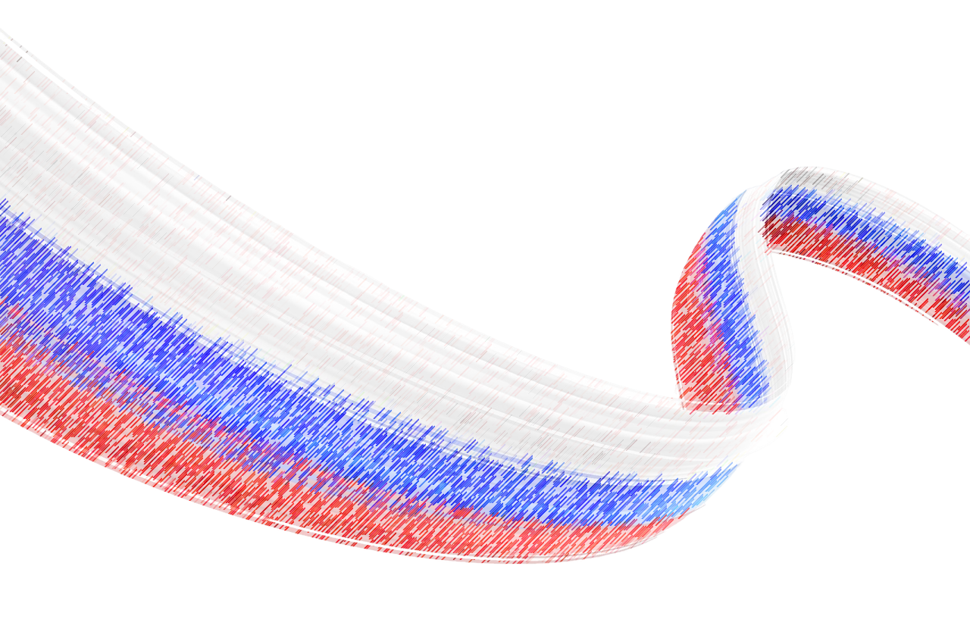
Россия — уникальная страна
Россия — это дом для множества народов, каждый из которых вносит свой неповторимый вклад в общую культуру.
Более 190 народов и этнических групп
Многообразие культур, традиций и языков
проживают на необъятных просторах страны, создавая невероятное культурное полотно
Территория от Европы до Дальнего Востока
является бесценным национальным богатством России, её живым достоянием
объединяет эти народы, демонстрируя единство в многообразии

Slide 5
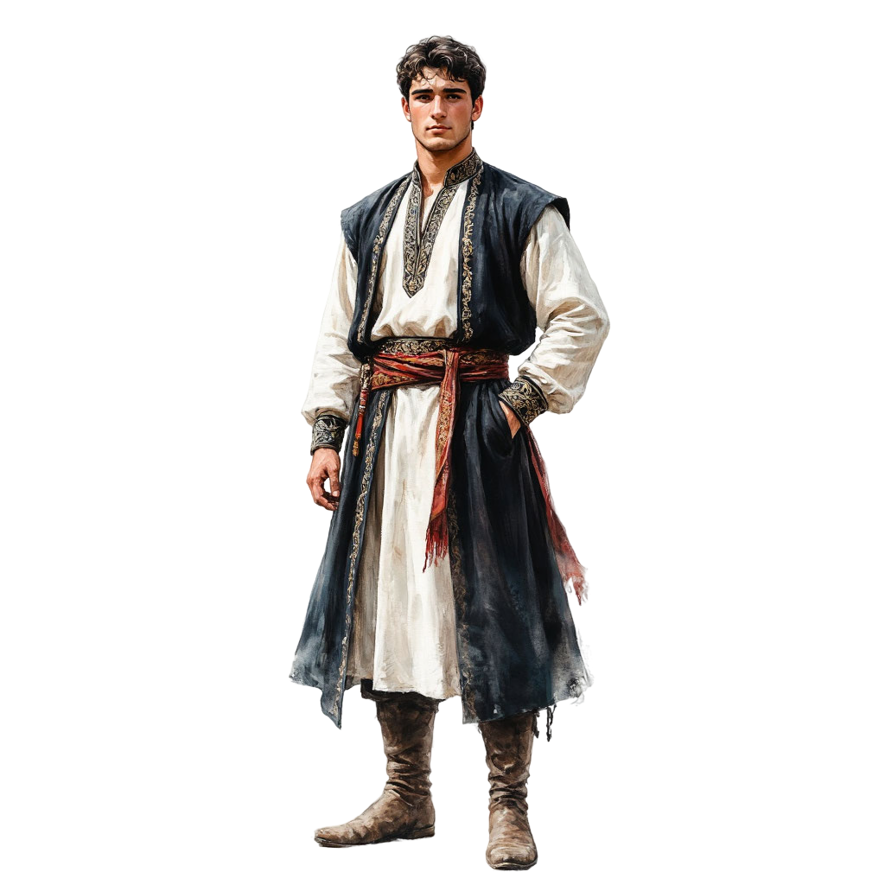
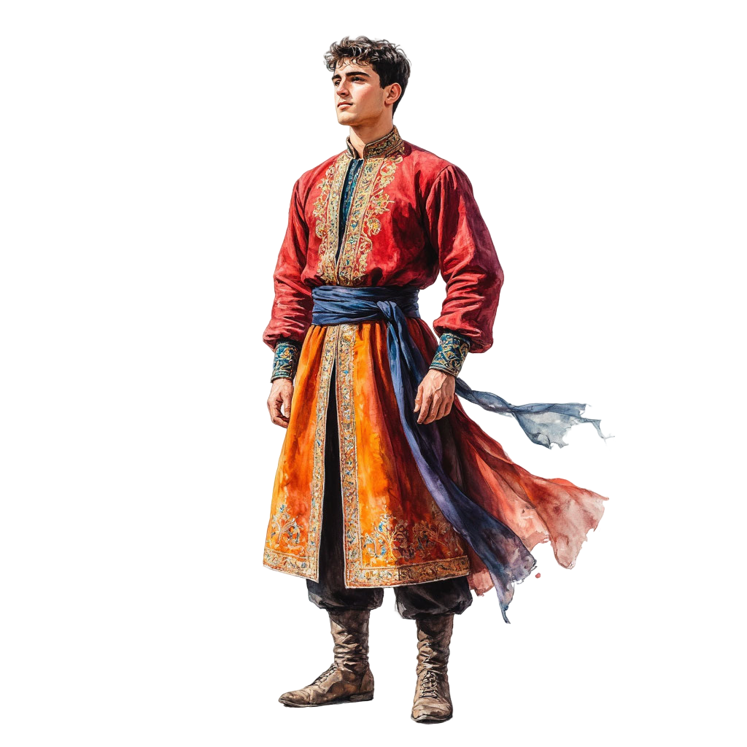
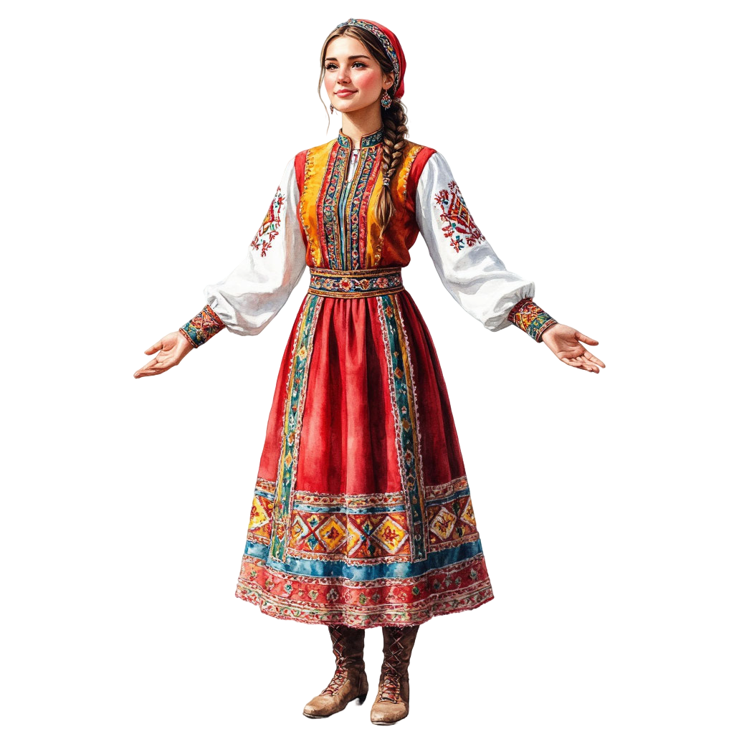
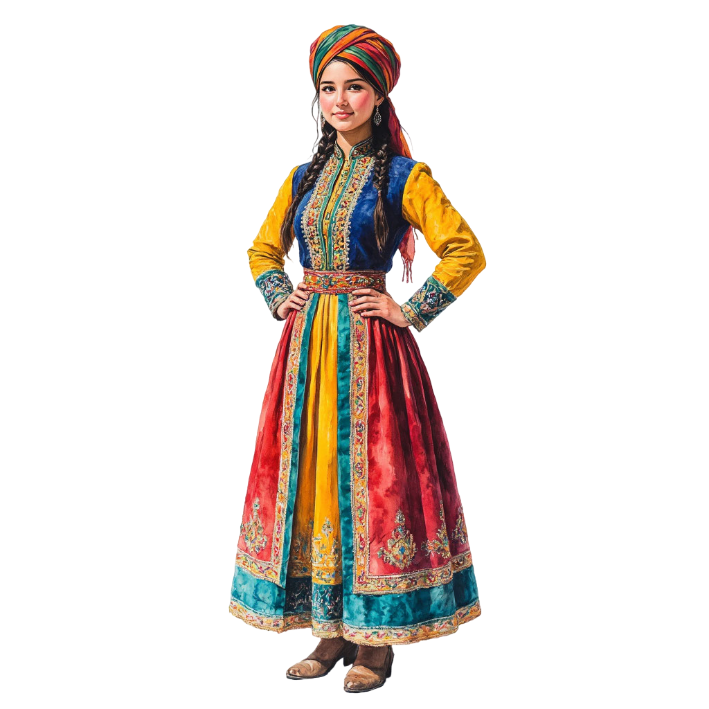
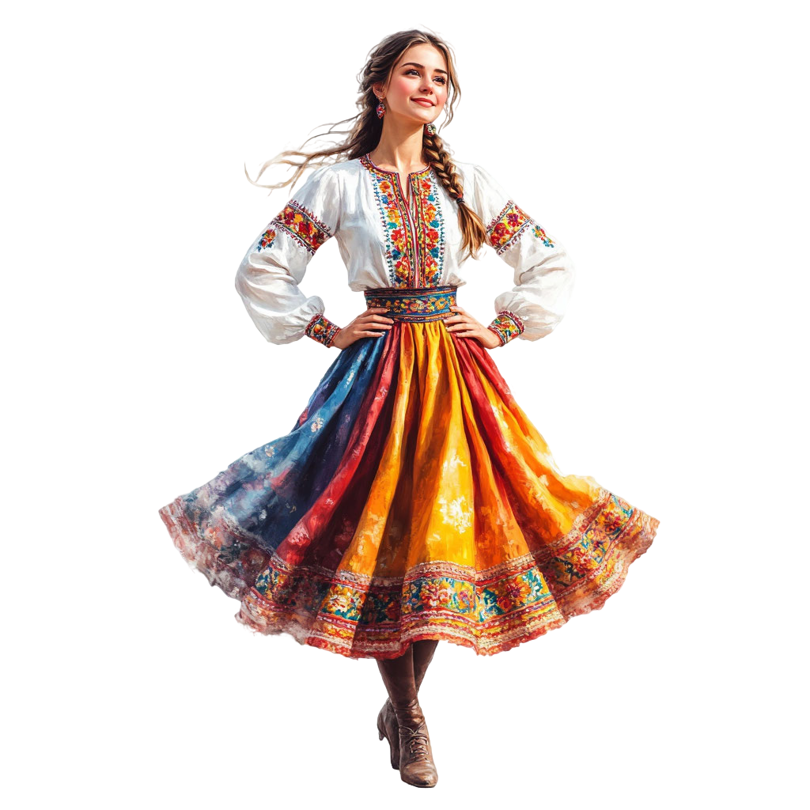
Самые многочисленные народы России
Народы России — это калейдоскоп традиций, обычаев
и ярких национальных костюмов.
1
2
3
Русские
Татары
Другие народы
Около 80% населения страны, носители богатой истории и культуры.
Около 4% населения, известные своей самобытной культурой и языком.
Украинцы, Башкиры, Чуваши, Чеченцы, Армяне и многие другие, каждый со своим уникальным наследием.

Slide 6
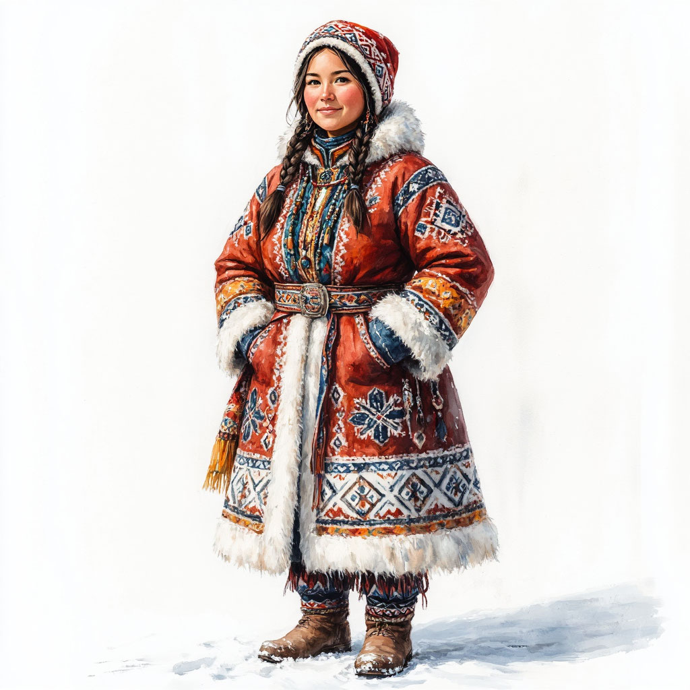



Коренные малочисленные народы России
Особое внимание уделяется сохранению уникальной культуры и традиций коренных малочисленных народов России.
Более 40 коренных народов
с численностью менее 50 тысяч человек, проживающих в северных, сибирских и дальневосточных регионах
Ненцы, Эвенки, Чукчи, Коми, Ханты, Манси
— это лишь некоторые из них, носители древних культур и уникального уклада жизни
Государственная поддержка
направлена на сохранение их традиционного образа жизни, языков, культур и среды обитания

Slide 7
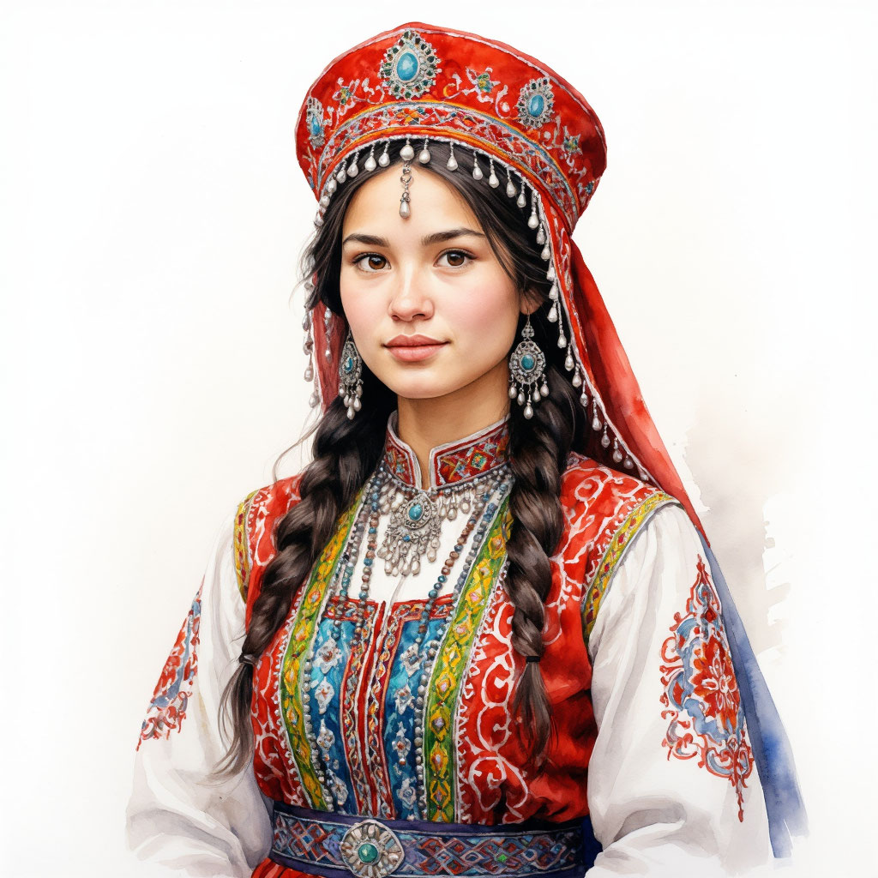

Языковые богатства России
Язык — живое сердце культуры каждого народа, и Россия бережно хранит это достояние.
Более 100 языков
Русский язык
В России официально признано и используется более 100 различных языков, отражающих уникальность каждого этноса
Русский язык служит государственным и объединяющим языком для всех граждан, способствуя взаимопониманию
Поддержка национальных языков
Национальные языки активно сохраняются и развиваются в школах, культурных центрах и через государственные программы

Slide 8
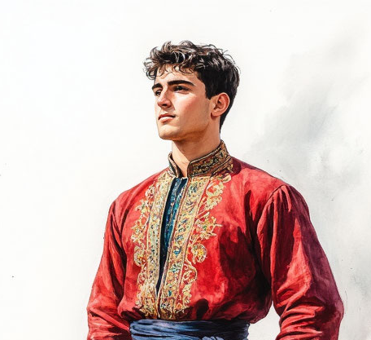
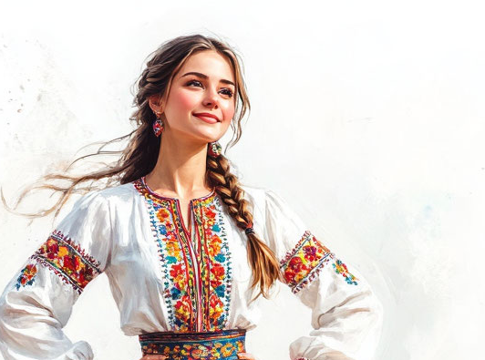
Почему важно единство народов?
Единство народов — фундамент процветающего и сильного государства
Мир и стабильность
Взаимное уважение
Сохранение наследия
Сильная Россия

Slide 9
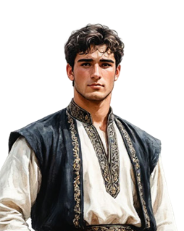
2026 — год, когда мы вместе!
Пусть этот год станет символом нашего общего стремления к миру, согласию и процветанию!
Учимся уважать
Ценим друг друга
Строим сильную Россию
Открываем сердца для понимания и ценности культур друг друга
Признаем уникальность
и вклад каждого народа
в общую историю
Вместе мы создаём
будущее, основанное
на дружбе и согласии

